Slide 1
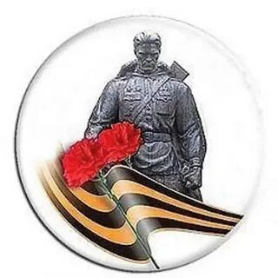
ПРОЕКТНАЯ РАБОТА
Тема: История моей семьи в истории моей страны
Выполнил: Ученик 11го Е Зиновьев Демид Владимирович
Куратор: Легостаева Валентина Александровна

Slide 2
Актуальность
Великая отечественная Война - самая масштабная война в истории человечества, в которой приняли участие 62 государства и свыше 80% населения земли.
В нашей семье тоже есть те, кто защищал Родину в годы Великой Отечественной войны и работал в тылу. Были и те, кто не вернулся с фронта, были и те, которым повезло - они вернулись живыми.
Собирая сведения о своей семье, я понял, что история моей семьи это история моей страны, печальная и великая, скромная и необъятная.

Slide 3
Цель
Найти информацию о моих предках и их вкладе в историю моей страны.

Slide 4
Задачи
Изучить и упорядочить документы, семейные фотоальбомы, статьи из газет, книг, устных воспоминаний.
Найти информацию о своих погибших родных. Найти место захоронения
Выяснить связь истории моей семьи с историей моей страны.
Сформировать чувство уважения к старшему поколению, воспитать в себе чувство гордости за свою семью.

Slide 5
Якунин Павел Степанович
В сентябре 1937года поступил в Томское артиллерийское училище.
В 1939 году после окончания училища в звании лейтенант, прадеда направляют в 297-й легко артиллерийский полк, командиром взвода.
В 1940 году был назначен командиром батареи 297–го артиллерийского полка. Согласно, архивных документов в проекте «Дорога памяти» мой прадед Якунин Павел Степанович находился на фронте с 22 июня 1941года

Slide 6
Первый Подвиг
Орден Красной Звезды
В продолжительном бою под деревней Красная горка, показал себя как волевой инициативный и смелый командир.
Прадед умело расставил орудие, хорошо их замаскировал и окопал, в результате чего сохранил полностью всю материальную часть и с малыми потерями личного состава.
27 ноября 1942 года моему прадеду Якунину Павлу Степановичу присвоено звание капитан и награжден Орденом Красной Звезды.
Архивные документы о данном награждении в проекте «Дорога памяти» в Главном Храме Вооруженных сил России.
Место службы 18осбр ЗапФ
Дата подвига 23.04.1942г.
№ записи 10060854

Slide 7
Второй подвиг
Орден Красного Знамени
Мой прадед совершил прорыв сильно укрепленной немецкой обороны в районе Ленинский, Казарь и Березовец, поддерживая наступление 916 артиллерийского полка, умело управлял огнем дивизиона и обеспечил выполнение плановой таблицы огня.
В ходе сражения полк моего прадеда уничтожил множество вражеского вооружения
Быстрое и четкое выполнение заявок пехоты обеспечили успешное выполнение нашей пехотой поставленной задачей и закреплению занятых рубежей.
За данный подвиг приказом № 0839 от 18.07.1943года мой прадед был награжден Орденом Красного Знамени.
Архивные документы о данном награждении № записи 20376479 в проекте «Дорога памяти» в Главном Храме Вооруженных сил России.

Slide 8
Третий подвиг
Орден Александра Невского
Мой прадед совершил в период с 13 июля по 01 августа 1943 года участвуя в боях за населенные пункты: Казарь, Березовец, Богородицкое, во взятие высоты 252; 5; ж/д станции Становой Колодезь
Его артдивизион поддерживая пехоту метким огнем уничтожал огневые точки противника.
В результате умелого и меткого огня артиллерии 12 контратак было отбито и противник превращен в бегство. За период боев его дивизион уничтожил более 30 огневых точек противника и до 300 вражеских солдат и офицеров.
Приказом № 0639 от 01.09.1943 года капитану присвоено воинское звание майор. За социалистическую Родину приказом командующего артиллерией 63 Армии за № 012/н от 16.08.1943г. награжден Орденом «Александра Невского».

Slide 9
Извещение о смерти

Slide 10
Место захоронения
Я думаю, что мой прадед Якунин Павел Степанович достоин того, чтобы его имя было увековечено на мемориальной доске, на участке «Вечный огонь» на Донском кладбище города Москвы.
Мне есть чем гордиться - в моей семье есть настоящие герои, которые защищали нашу Родину от фашистских захватчиков.

Slide 11
Тырышкин Иван Алексеевич
Мой второй прадед 1919г.р. был призван в ряды Красной армии Урбинским РВК города Новосибирска в 1939 году.
Служил в звании сержант - воздушный стрелок 410-го штурмового авиаполка. Участвовал в войне против Японских империалистов, по овладению островами Сюмусю и Парамушир из группы Курильских островов
Основные боевые действия на континенте велись по 20 августа. Отдельные бои продолжались вплоть до 10 сентября, ставшего днем окончания полной капитуляции.

Slide 12
Благодарность
Акт о капитуляции Японии был подписан 2 сентября 1945 года. Тырышкину Ивану Алексеевичу моему прадеду была объявлена благодарность Приказом Верховного Главнокомандующего Генералиссимуса Советского Союза товарища СТАЛИНА от 23 августа 1945 года № 302.

Slide 13
Медаль и удостоверение
Медаль «За Победу над Японией»
Удостоверение за участие в боевых действиях против Японских империалистов

Slide 14
Тырышкина Анна Феофановна
Моя прабабушка 1925года рождения в годы Великой Отечественной Войны проживала в Кузбассе (Кемеровская область). Кемеровская область была выделена из Новосибирской области в 1943 году для обеспечения фронта углём, металлом и военной продукцией.
В 1943 году когда ей было 18 лет, пошла работать на шахту № 10, треста «Молотовуголь»
В условиях военного времени женщины овладели такими профессиями, которые прежде были под силу только мужчинам.

Slide 15
Электровоз в шахте
Моя прабабушка Тырышкина Анна Феофановна из забоя вывозила на электровозе наработанный уголь на гора. Труд был очень тяжелый. Приходилось работать по 12-18 часов в день, преодолевая многие трудности и лишения.

Slide 16
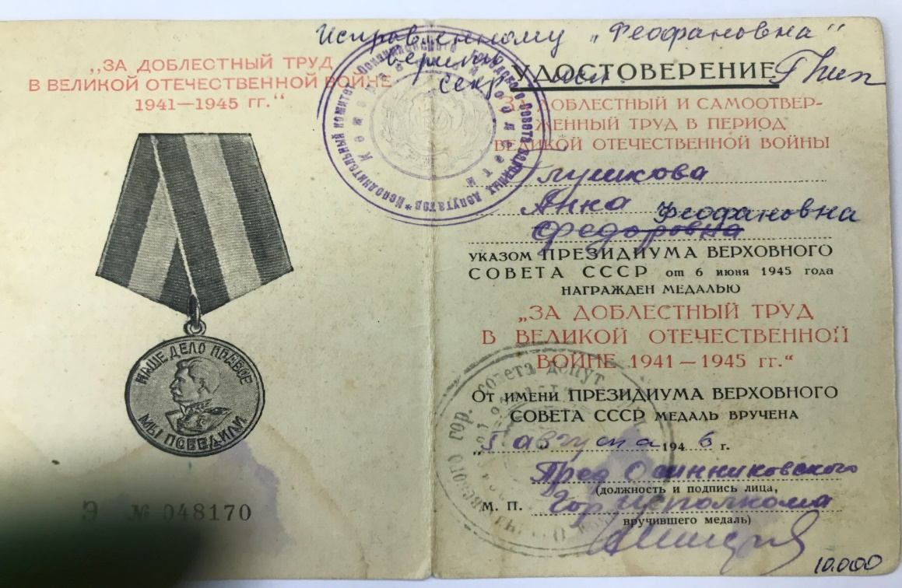
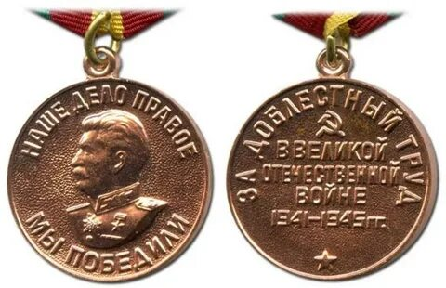
Награды
Удостоверение за доблестный труд
За эти героические усилия, за огромный вклад в общее дело Победы над вероломным врагом всех, кто принимал активное участие в увеличении боеспособности Красной Армии, в последствие и стали называть тружениками тылы.
Указом Президиума Верховного Совета СССР от 06.06.1945года мою прабабушку Тырышкину Анну Феофановну наградили Медалью за доблестный труд в годы Великой Отечественной войне 1941-1945г.г.
Медаль была вручена 5 августа 1946года.
Медаль за доблестный труд

Slide 17
Дьяченко Константин Иванович
После окончания Томь-Усинского энергетического техникума, получив диплом по квалификации техник-электрик дед в 1973году начал свою трудовую деятельность в Монтажном управлении № 1 треста «ЭлектроСибмонтаж».
Он трудился на подстанциях энергосистем Томской области, на объектах Дальнего Востока и Средней Азии, на Кузнецком металлургическом комбинате и других энергетических объектах нашей большой страны.

Slide 18
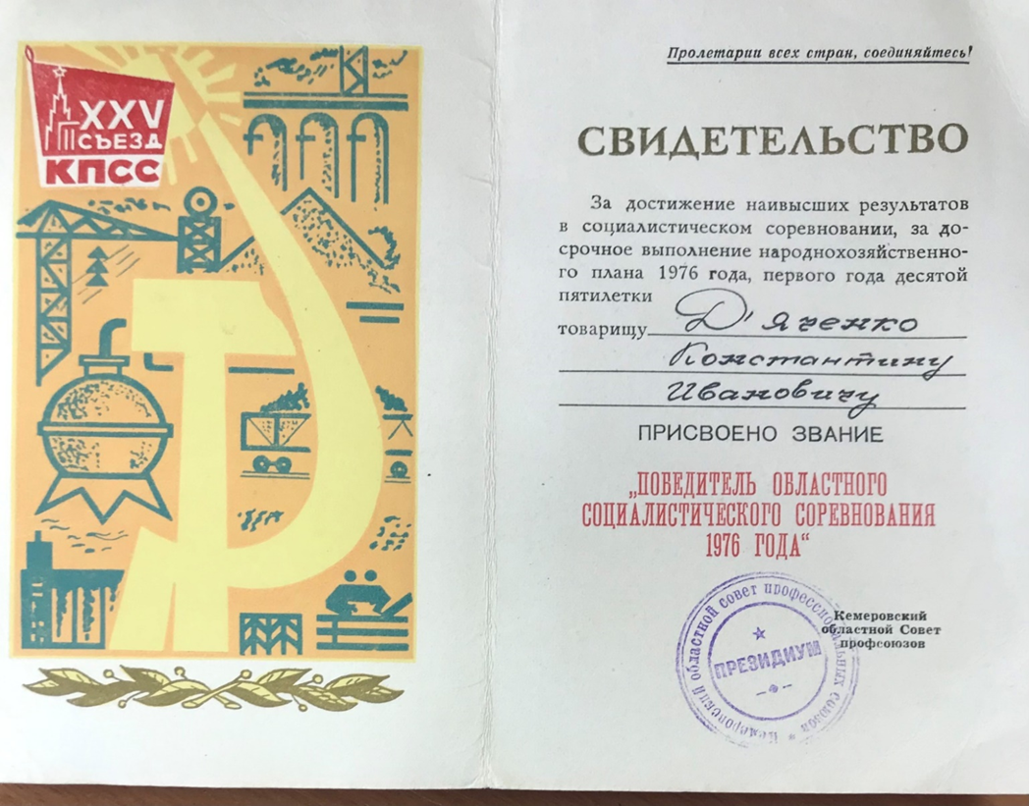
Награды
За достижения наивысших результатов в Социалистическом соревновании,за досрочное выполнение народнохозяйственного плана 1976 года первого года десятой пятилетки моему деду присвоено звание «Победитель областного социалистического соревнования 1976 года»
В 1977году от имени Министерства и ЦК профсоюза мой дед был награжден Знаком «Победитель социалистического соревнования 1977года» этим знаком награждались: лучшие работники, добившиеся наиболее высоких трудовых показателей во Всесоюзном социалистическом соревновании за выполнение и перевыполнение государственного плана.

Slide 19
Мой дед большую часть своей трудовой деятельности посвятил КУЗБАССУ
Последний, перед выходом на пенсию и большой объект моего деда, на котором он выполнял электромонтажные работы, была подстанция 500кВю «Кузбасская», которую сдали 2011году.
За добросовестный труд и высокие производственные показатели, Губернатором Кемеровской области Тулеевым А.Г. мой дед Дьяченко Константин Иванович был награжден медалью «За служение Кузбассу»

Slide 20
Зиновьев Владимир Анатольевич
Мой папа так же отдавал честь родине. Он служил в Прибалтике, в Литве, в 242 учебном центре воздушно-десантных войск СССР, 285 парашютно-десантном полку, в 1990-1992 годах. Дослужился до звания Старший Сержант, занимал должность старшины роты. В настоящее время компания моего папы работает с Министерством Обороны Российской Федерации.

Slide 21
9 мая – День победы, бессмертный полк

Slide 22
Заключение
Наверное, нет такой семьи, в биографии которой не остался бы след того ужасного времени. В нашей семье тоже есть те, кто защищал Родину в годы Великой Отечественной войны и работал в тылу. Были и те, кто не вернулся с фронта, были и те, которым повезло - они вернулись живыми.
В ходе моей работы были изучены и упорядочены архивные документы, семейные фотоальбомы, статьи из газет, устные воспоминания моих близких.
Был создан альбом, в котором помещены все документы и фотографии моих предков.
Изучение истории моей семьи, дало мне возможность выявить вклад нашей семьи в историю моей страны.

